Slide 1
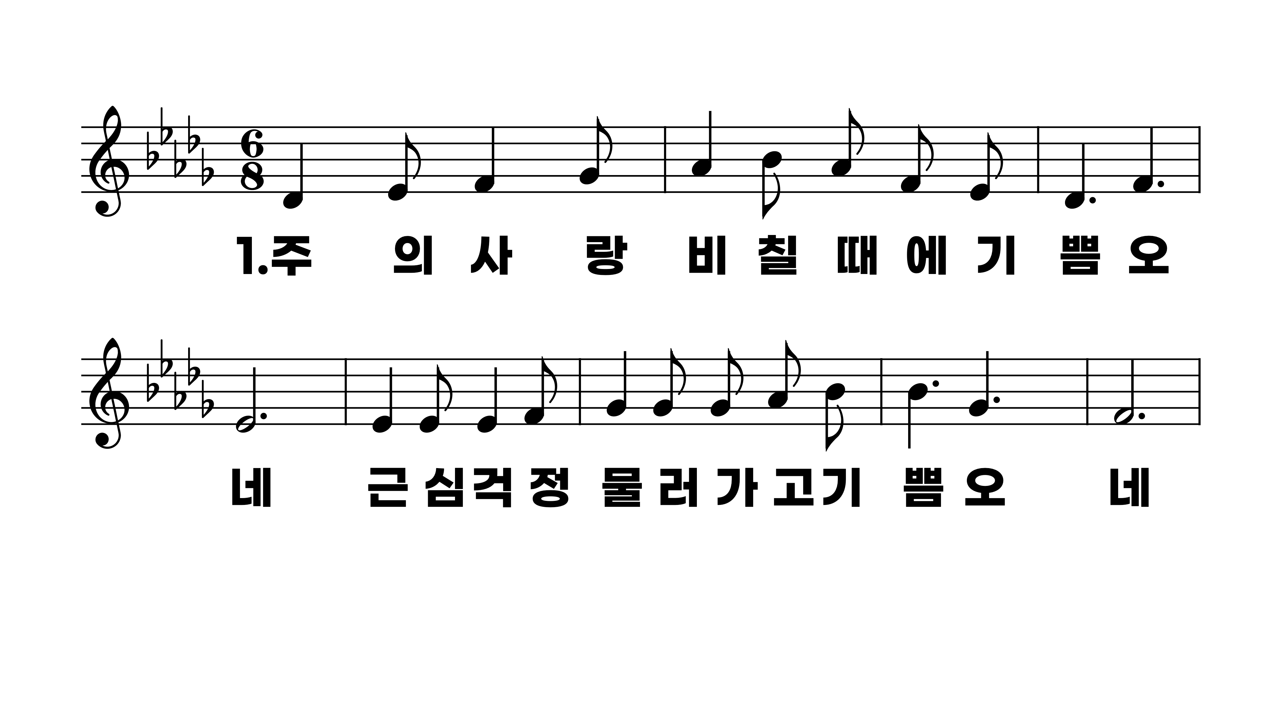
293장 주의 사랑 비칠 때에
1.주의사랑비
2.주의사랑비
3.주의사랑비
4.주의사랑비

Slide 2
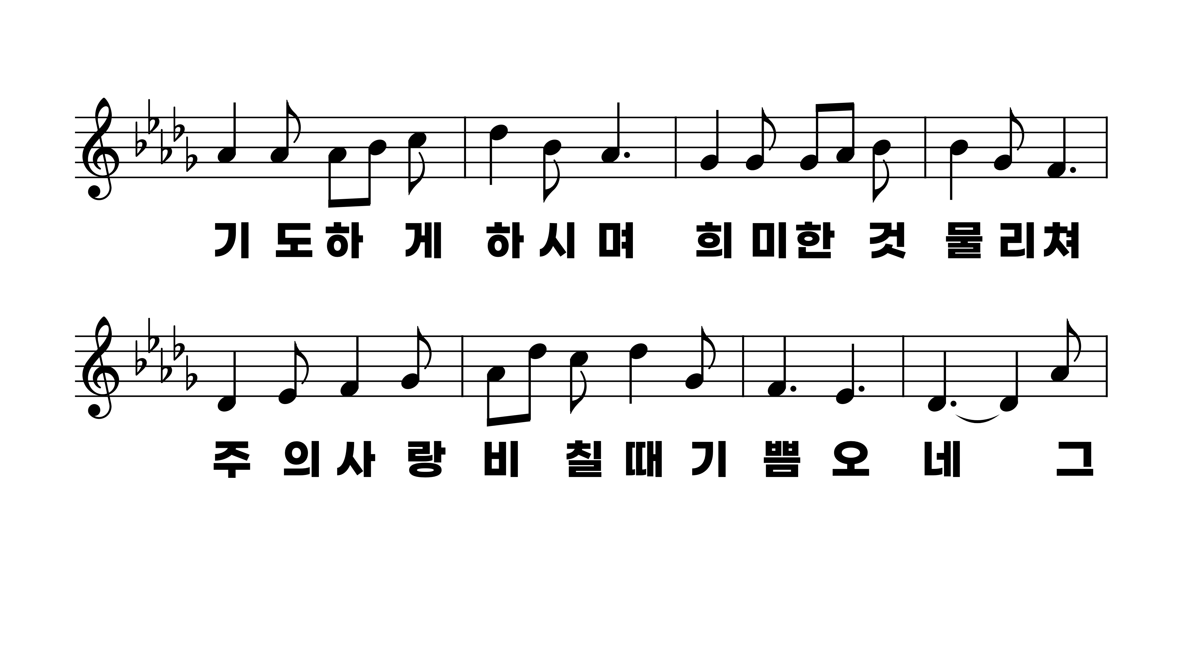
293장 주의 사랑 비칠 때에
1.주의사랑비
2.주의사랑비
3.주의사랑비
4.주의사랑비

Slide 3
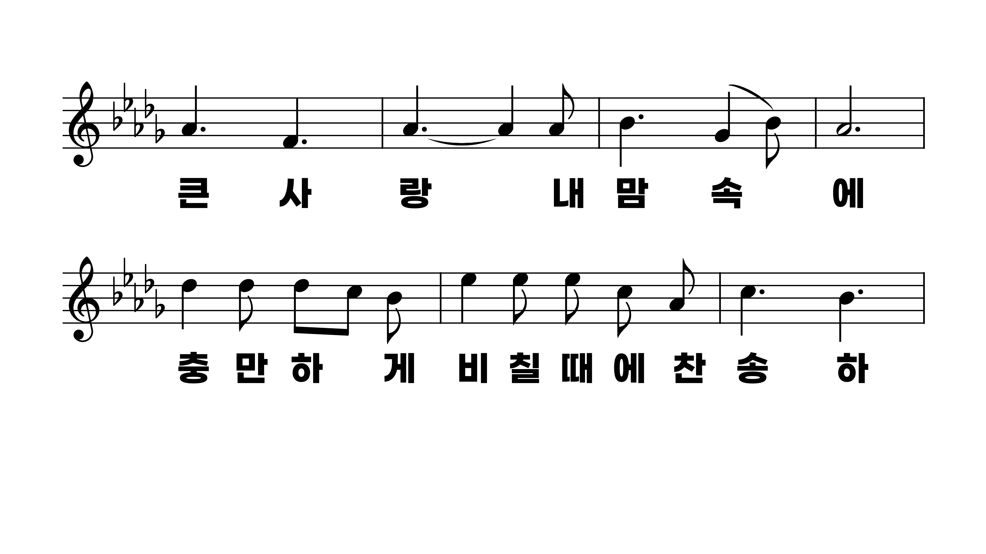
293장 주의 사랑 비칠 때에
1.주의사랑비
2.주의사랑비
3.주의사랑비
4.주의사랑비

Slide 4
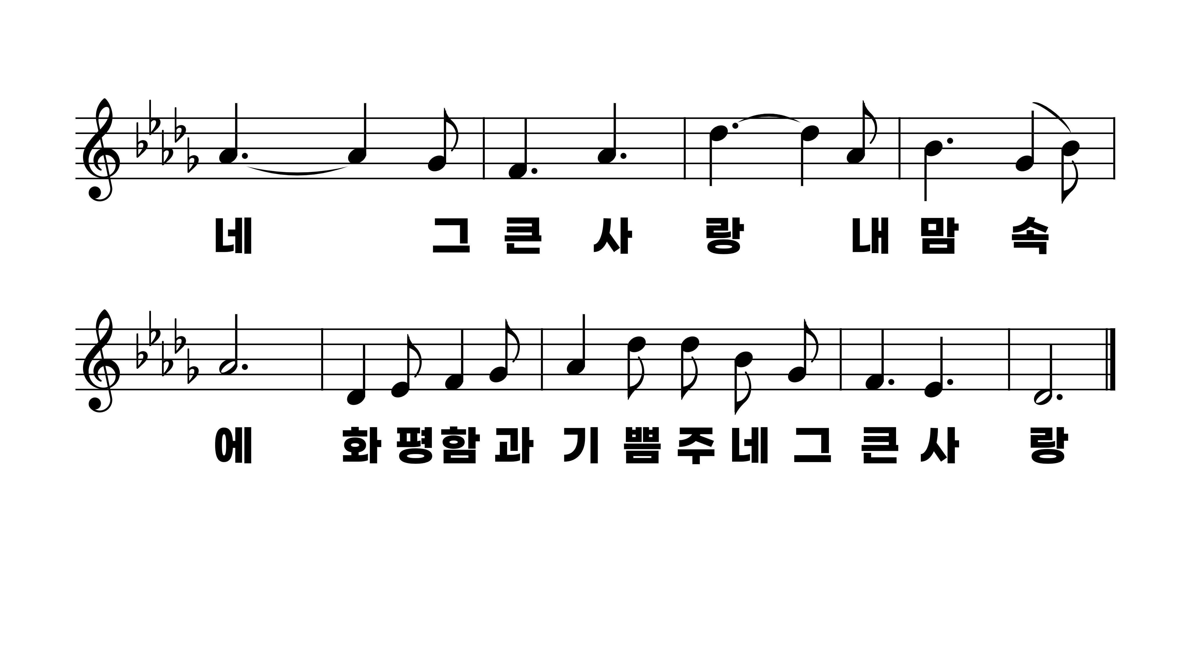
293장 주의 사랑 비칠 때에
1.주의사랑비
2.주의사랑비
3.주의사랑비
4.주의사랑비

Slide 5
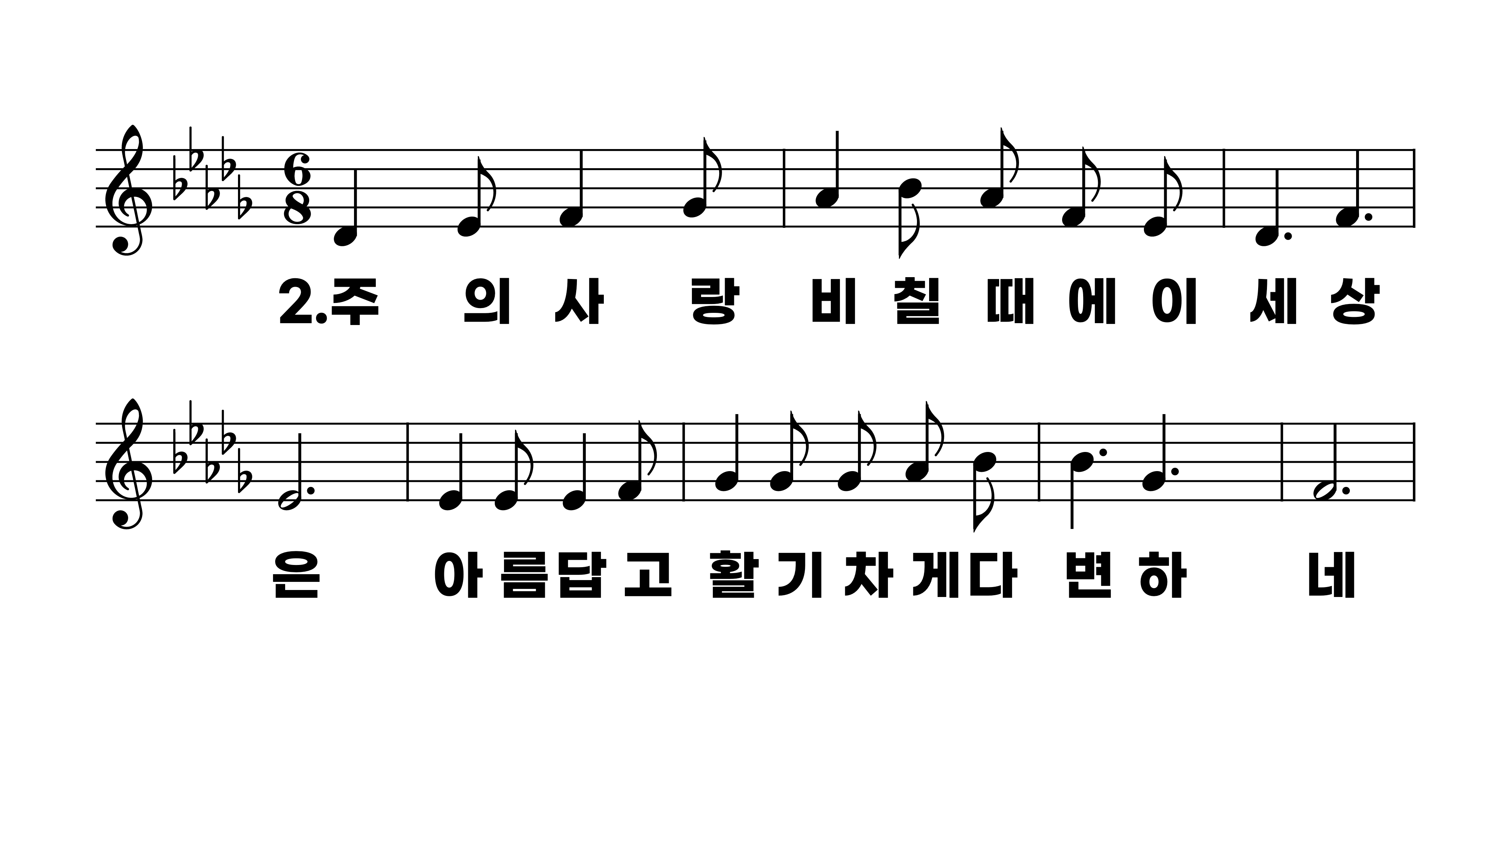
293장 주의 사랑 비칠 때에
1.주의사랑비
2.주의사랑비
3.주의사랑비
4.주의사랑비

Slide 6
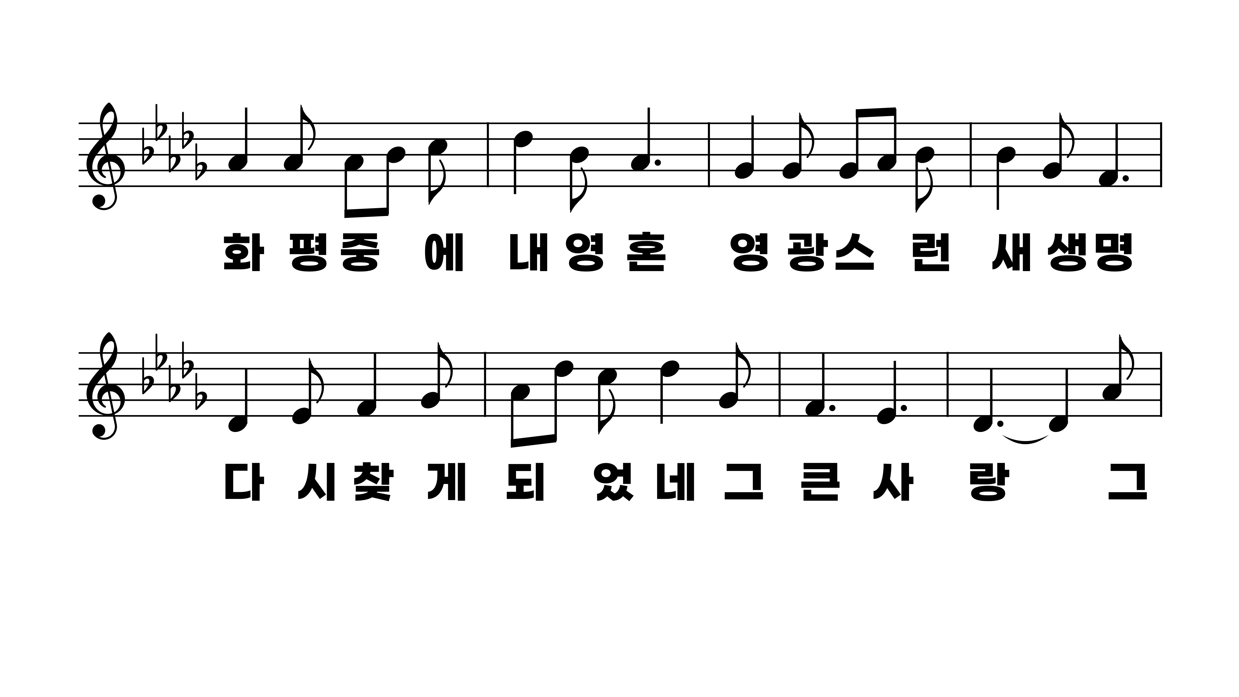
293장 주의 사랑 비칠 때에
1.주의사랑비
2.주의사랑비
3.주의사랑비
4.주의사랑비

Slide 7
293장 주의 사랑 비칠 때에
1.주의사랑비
2.주의사랑비
3.주의사랑비
4.주의사랑비

Slide 8
293장 주의 사랑 비칠 때에
1.주의사랑비
2.주의사랑비
3.주의사랑비
4.주의사랑비

Slide 9
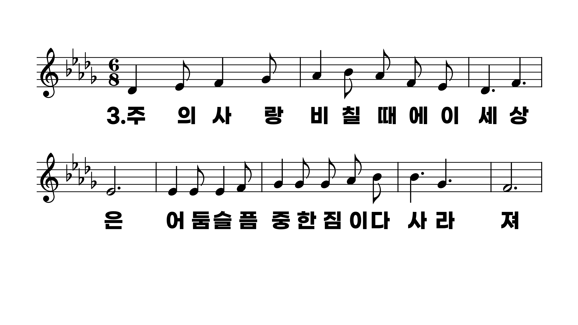
293장 주의 사랑 비칠 때에
1.주의사랑비
2.주의사랑비
3.주의사랑비
4.주의사랑비

Slide 10
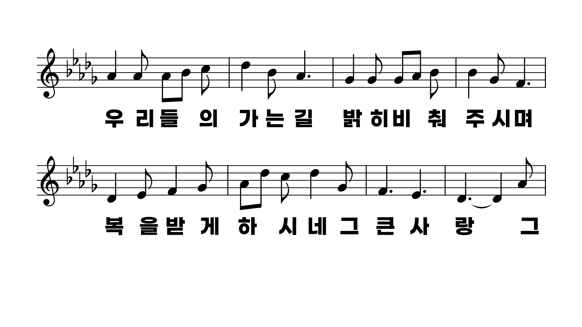
293장 주의 사랑 비칠 때에
1.주의사랑비
2.주의사랑비
3.주의사랑비
4.주의사랑비

Slide 11
293장 주의 사랑 비칠 때에
1.주의사랑비
2.주의사랑비
3.주의사랑비
4.주의사랑비

Slide 12
293장 주의 사랑 비칠 때에
1.주의사랑비
2.주의사랑비
3.주의사랑비
4.주의사랑비

Slide 13
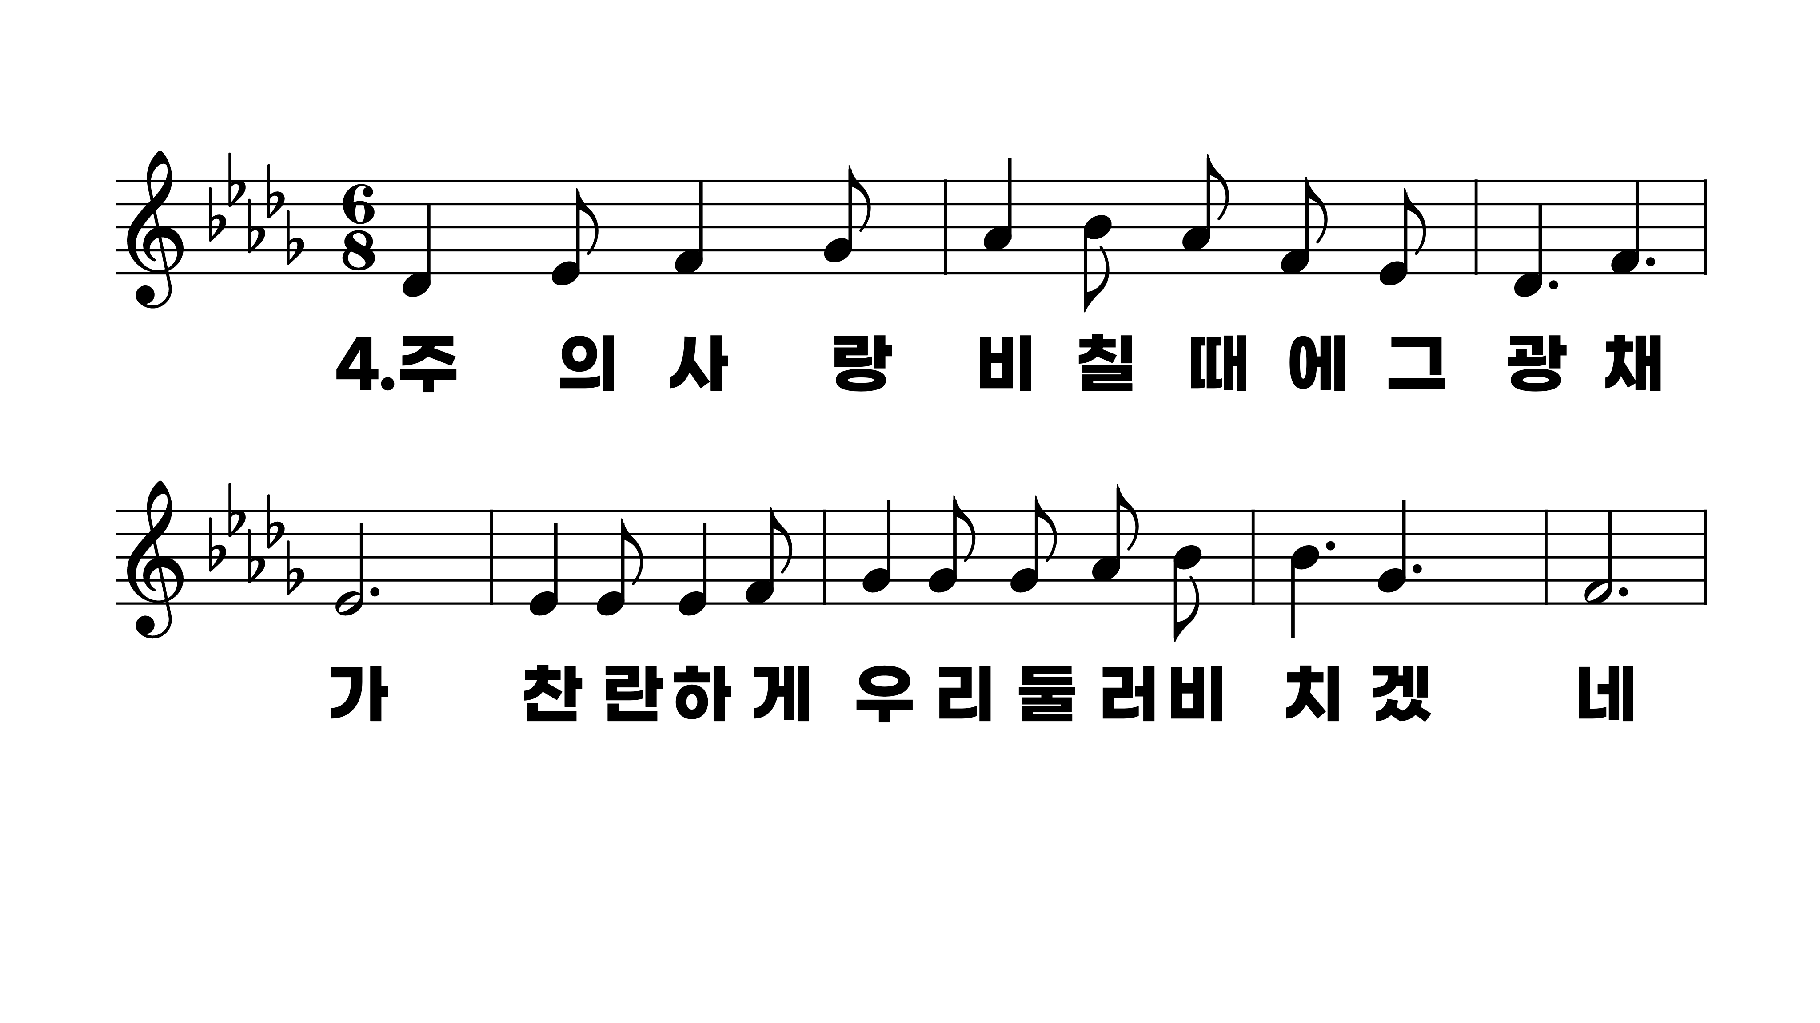
293장 주의 사랑 비칠 때에
1.주의사랑비
2.주의사랑비
3.주의사랑비
4.주의사랑비

Slide 14
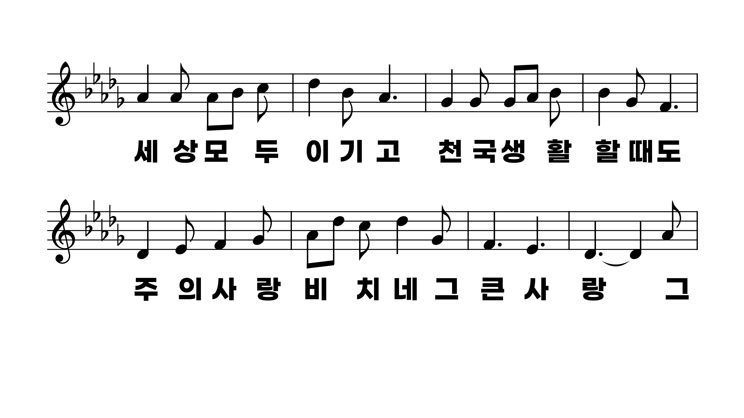
293장 주의 사랑 비칠 때에
1.주의사랑비
2.주의사랑비
3.주의사랑비
4.주의사랑비

Slide 15
293장 주의 사랑 비칠 때에
1.주의사랑비
2.주의사랑비
3.주의사랑비
4.주의사랑비

Slide 16
293장 주의 사랑 비칠 때에
1.주의사랑비
2.주의사랑비
3.주의사랑비
4.주의사랑비

